Slide 1
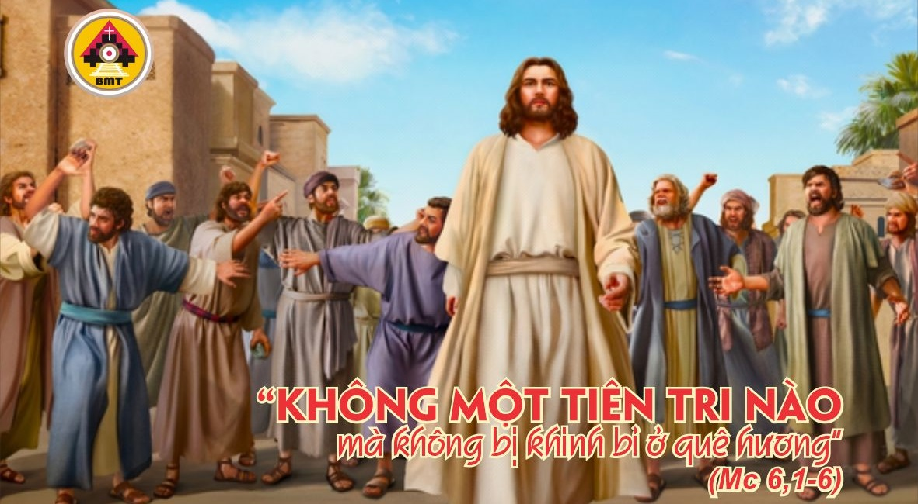

THỨ TƯ TUẦN IV THƯỜNG NIÊN A

Slide 2
Ca Nhập Lễ
Lạy Chúa là Thiên Chúa chúng tôi, xin cứu độ chúng tôi, từ khắp muôn dân, xin thu họp chúng tôi về, để chúng tôi được ca tụng thánh danh Chúa, và được vinh dự ngợi khen Chúa.

Slide 3

Bài Đọc 1: 2 Sm 24, 2. 9-17
“Chính con đã phạm tội, nhưng những người này là những con chiên, họ có làm gì đâu?”
Trích sách Samuel quyển thứ hai.

Slide 4
Đáp Ca
Tv 31, 1-2. 5. 6. 7
Lạy Chúa, Chúa đã tha thứ tội lỗi cho con (c. 5c).

Slide 5
Alleluia: Ga 8,12
Alleluia-alleluia: – Chúa phán: “Ta là sự sáng thế gian, ai theo Ta, sẽ được ánh sáng ban sự sống. – Alleluia.

Slide 6
Phúc Âm: Mc 6,1-6

Slide 7


Slide 8

DÂNG LỄ

Slide 9
CA HIỆP LỄ
Xin cho tôi tớ Chúa được thấy long nhan dịu hiền, xin cứu độ tôi theo lượng từ bi của Chúa. Lạy Chúa, xin đừng để tôi phải hổ ngươi vì đã kêu cầu Chúa.

Slide 10
CA KẾT LỄ

Slide 11
THỨ TƯ TUẦN IV THƯỜNG NIÊN A

